Slide 1


COFEЁK- лучший кофе в стране
Выполнили студенты группы рп-21 Маслов М.М., Токарев М.А.

Slide 2

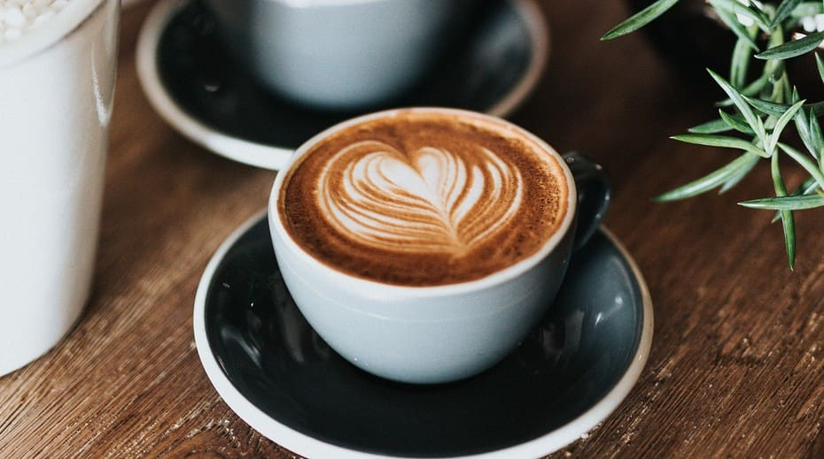
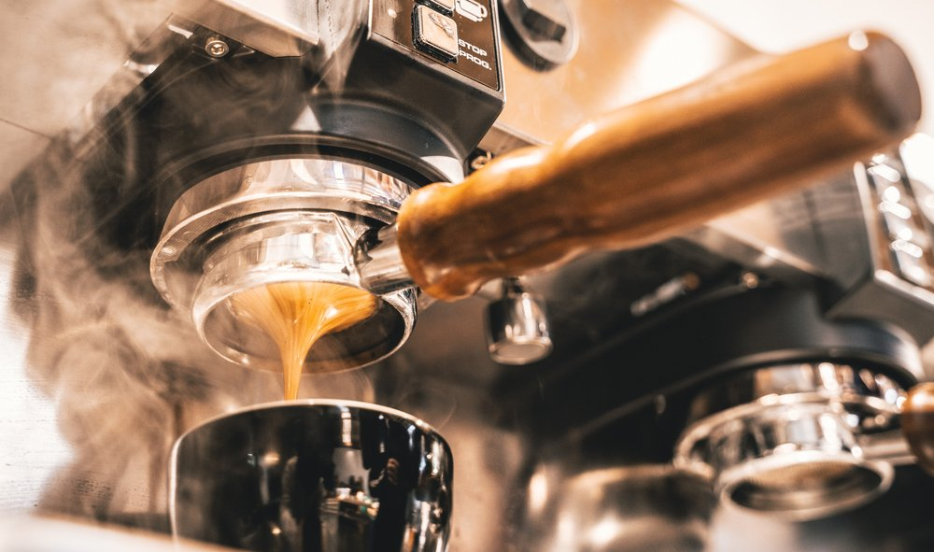


Slide 3

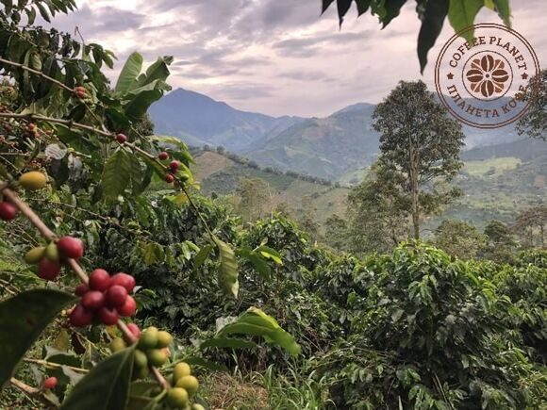
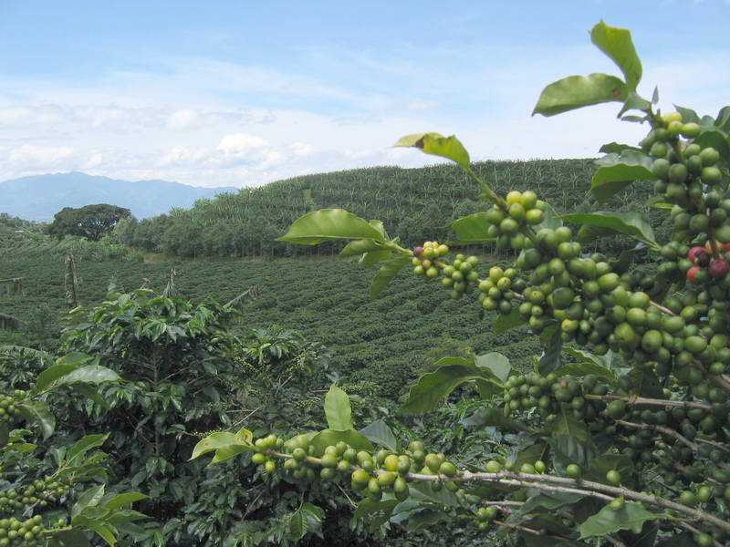

Наш кофе собран на склонах Килиманджаро

